Slide 1


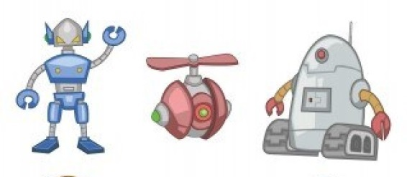
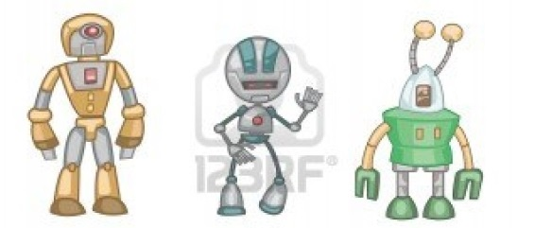
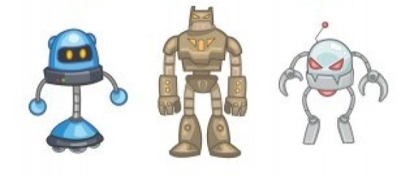


Curso de robótica escolar con software libre

Slide 2
PROGRAMACIÓN POR SESIONES
1. Introducción a la robótica y montaje inicial
- Montaje mecánico, instalación del software.
- Prueba y ajuste de programas básicos de movimiento.
2. Programación de Arduino y sensores
- Iniciación al entorno de Arduino.
- Circuitos y programas con sensores y actuadores.
3. Robots autónomos con sensores
- Mantener la distancia, evitar o buscar obstáculos, seguir líneas.
4. Control sin hilos. Proyectos y concursos
- Control por bluetooth y enlace con Android.
- Proyectos colaborativos, ferias tecnológicas, concursos.
5. Conclusiones y propuestas
- Resumen de recursos.
- Propuestas de futuro.

Slide 3
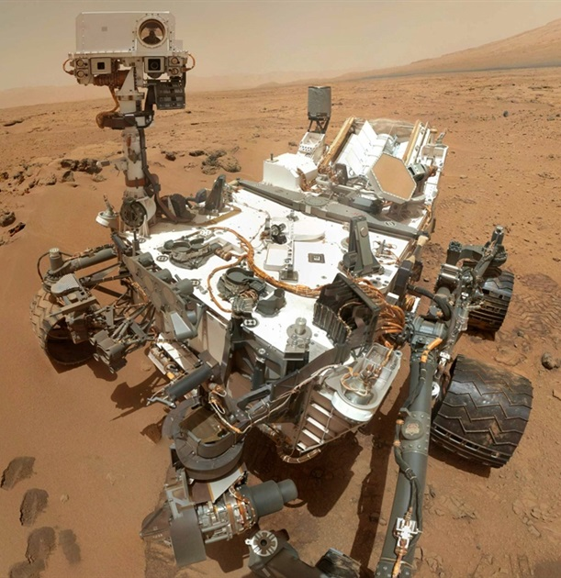
INTRODUCCIÓN
¿Qué es la robótica? Origen del nombre
¿Qué vamos a hacer?
¿Qué queréis hacer? Volveremos al final con la pregunta

Slide 4
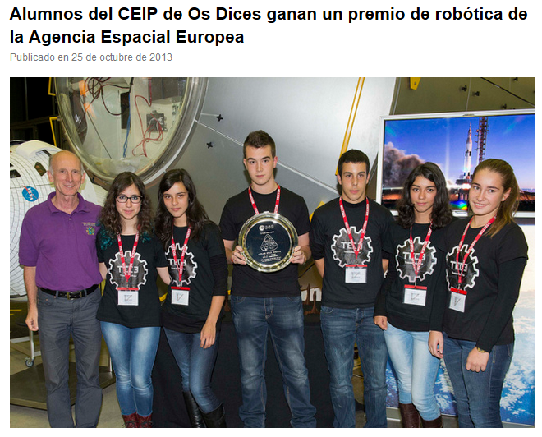
¿Qué se puede llegar a hacer?

Slide 5



SOFTWARE LIBRE
El término se refiere al software que puede ser copiado, estudiado, modificado, utilizado libremente con cualquier fin y redistribuido con o sin cambios o mejoras.
Ejemplos y proyectos:
GNU/Linux, Libre Office, Open SCAD, R y R-Studio, Arduino IDE
Libre no es lo mismo que gratis.

Slide 6
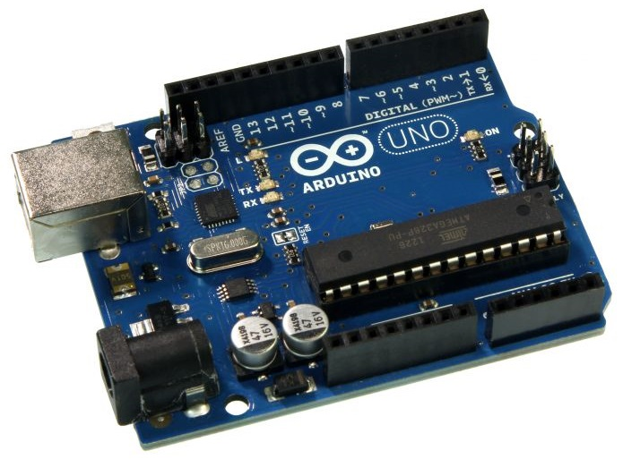
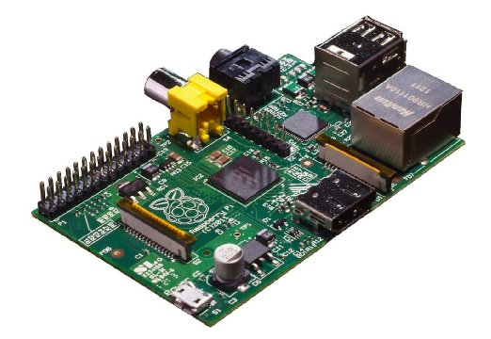
HARDWARE LIBRE
Se llama hardware libre a aquellos dispositivos cuyas especificaciones y diagramas son de acceso público.
Ejemplos y proyectos: Interacción con el mundo físico
Microcontroladores: Arduino, Beagle, pcDuino…
Ordenador de placa única: Raspberry Pi, Beaglebone Black…

Slide 7
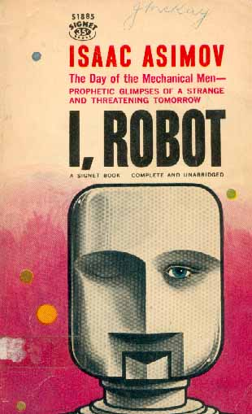
LEYES DE LA ROBÓTICA. YO ROBOT
Un robot no puede hacer daño a un ser humano o, por inacción, permitir que un ser humano sufra daño.
Un robot debe obedecer las órdenes dadas por los seres humanos, excepto si estas órdenes entrasen en conflicto con la 1ª Ley.
Un robot debe proteger su propia existencia en la medida en que esta protección no entre en conflicto con la 1ª o la 2ª Ley.

Slide 8
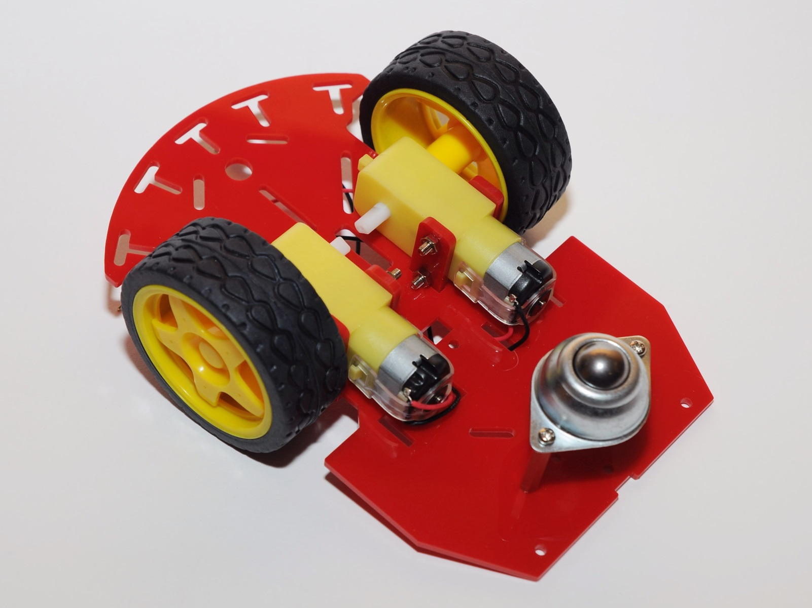
MONTAJE MECÁNICO DEL ROBOT
Montaje de la rueda loca inferior

Slide 9
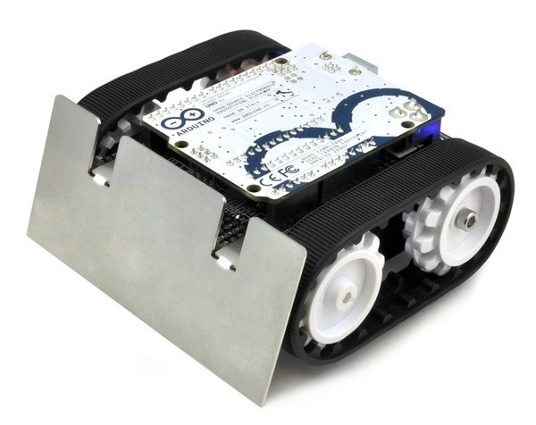
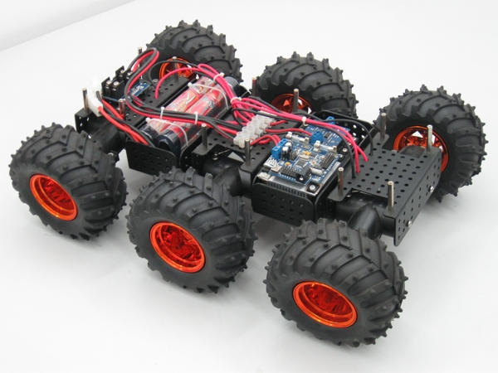
Porqué dos motores y una rueda loca
Otras opciones: cuatro o más ruedas, cadenas.
Fotos por pasos. 97 piezas!!!

Slide 10
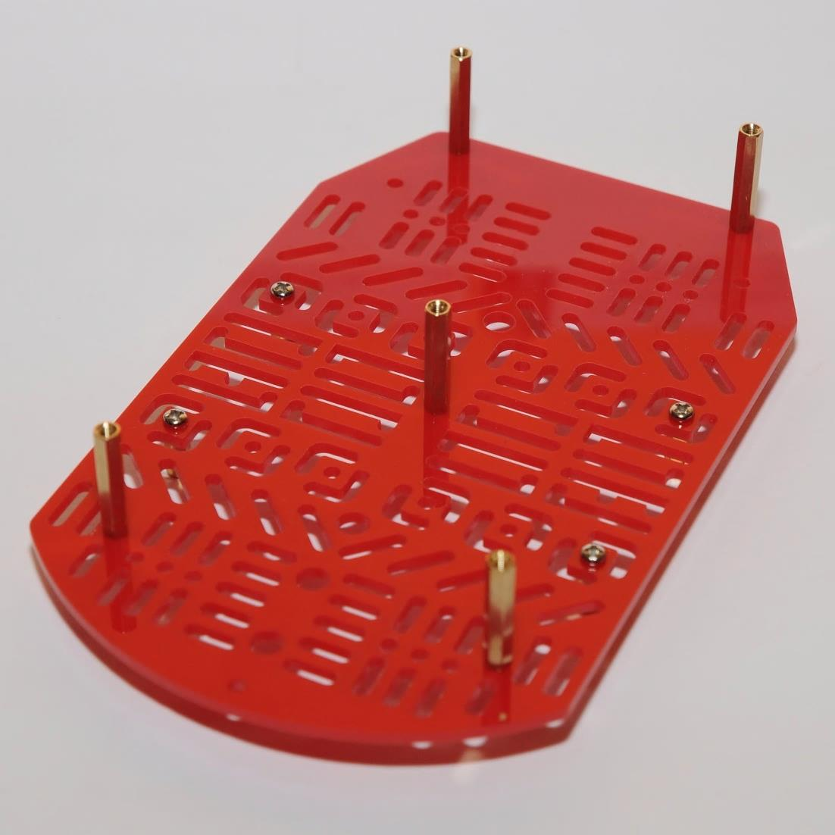
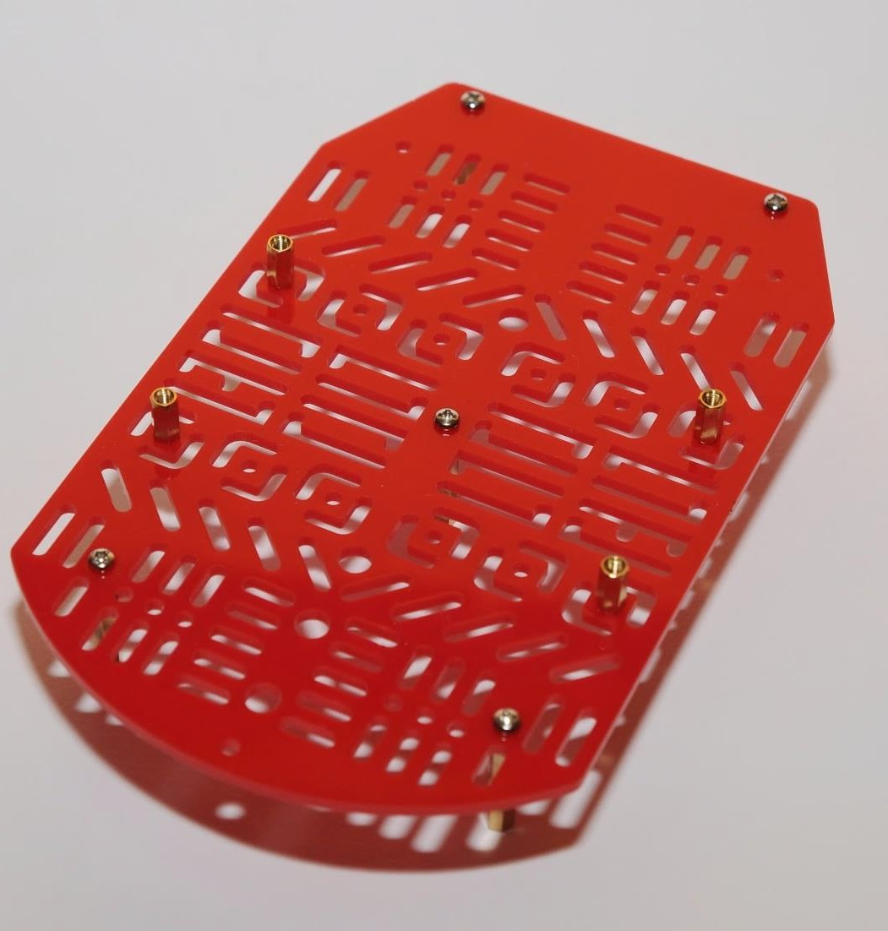
Montaje de la placa superior del chasis

Slide 11
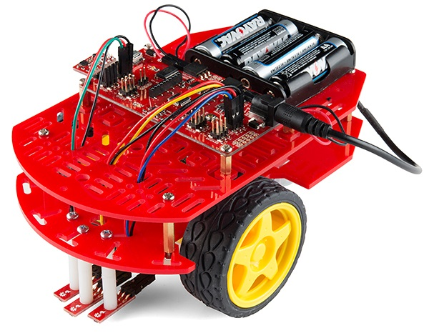
Montaje final

Slide 12
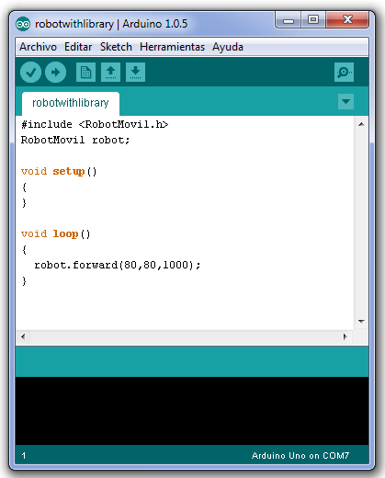
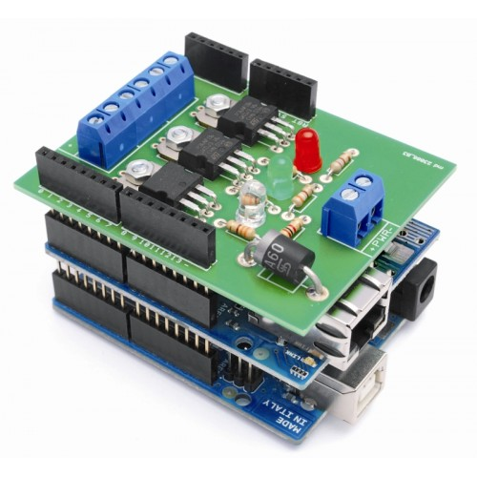
MONTAJE ELECTRÓNICO DEL ROBOT
Arduino: Código y electrónica modular

Slide 13
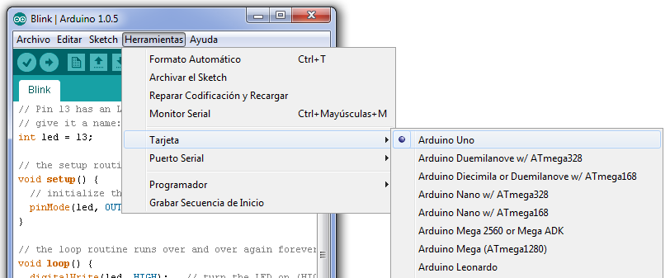
INSTALACIÓN Y PRUEBA DE ARDUINO IDE (software de desarrollo)
Instalación con pendrive (monitores)

Slide 14
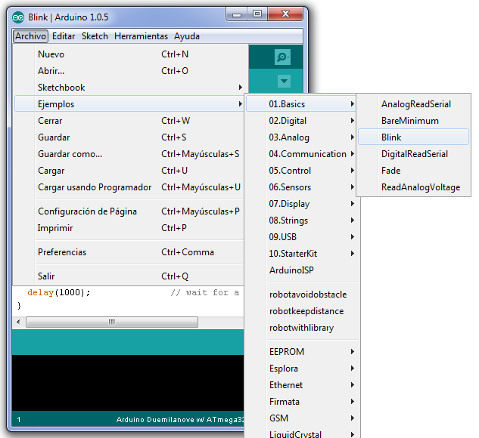
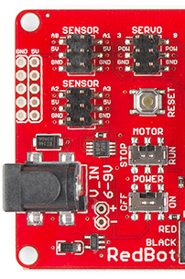
Prueba de comunicación con Blink
Power ON
Motor STOP

Slide 15
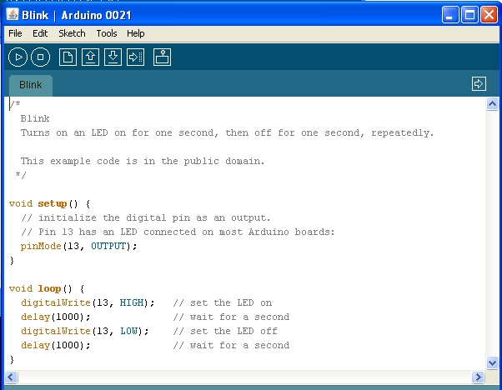
Código de Blink: salida de información y órdenes

Slide 16
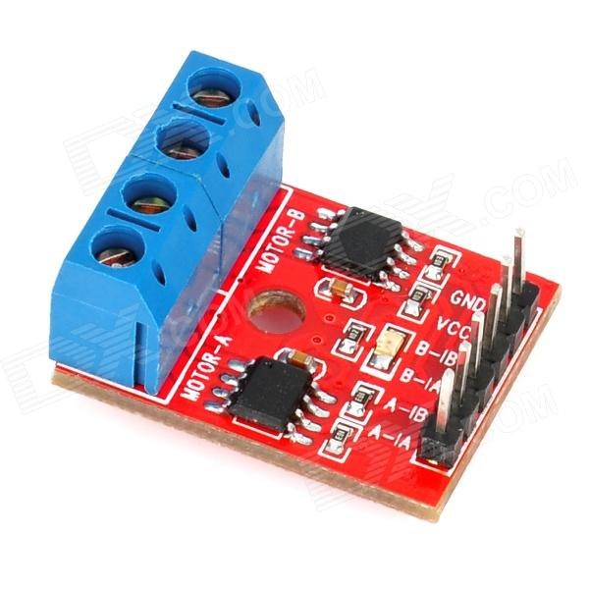
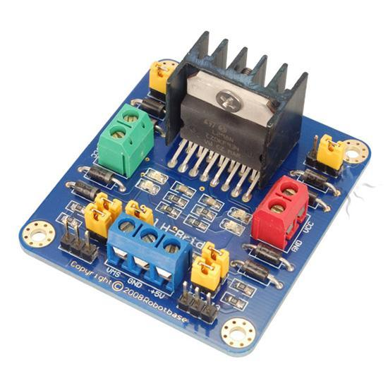
CONEXIONADO DE MOTORES
Arduino
Controlador
Motor
Batería

Slide 17
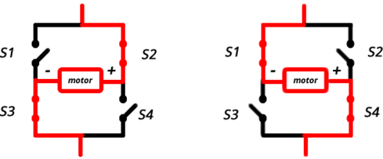
Puente en H para invertir el giro

Slide 18
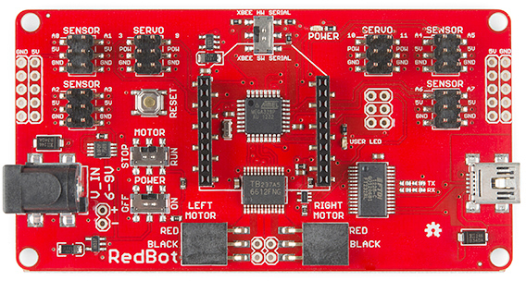
Controlador integrado en placa
Conexionado y revisión de polaridad

Slide 19
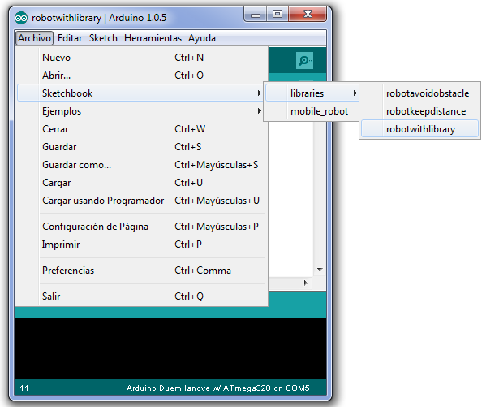
LIBRERÍA ROBOTMOVIL Y EJEMPLOS

Slide 20
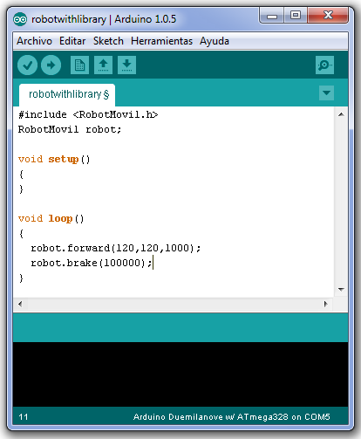
Comprobación de movimiento adelante

Slide 21
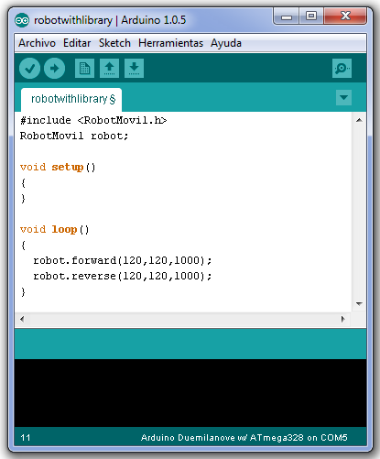
Adelante y atrás
Más rápido, más lento. Límites.
Caminar recto. Ajuste fino (tunning).

Slide 22
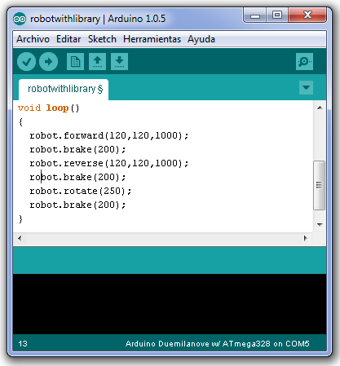
SECUENCIAS DE MOVIMIENTOS
robot.forward
robot.reverse
robot.brake
robot.rotate

Slide 23
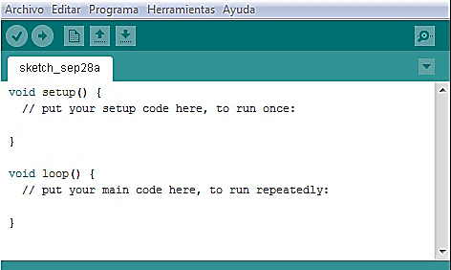
ARDUINO SETUP Y LOOP
La parte inicial (setup) se ejecuta una vez.
La segunda parte (loop) se ejecuta en bucle indefinido

Slide 24
Diapos para recortar (si se quiere) para las siguientes sesiones

Slide 25
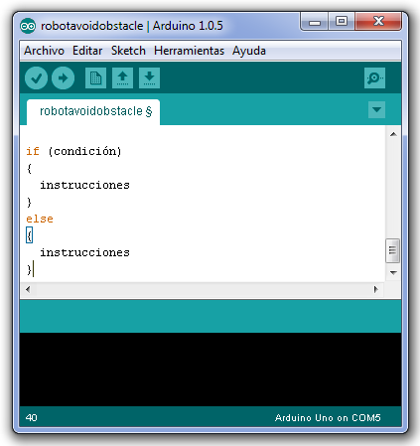
7. RESPONDER A ORDENES EXTERIORES
¿Un coche teledirigido es un robot?
Botonera de comando
Estructura if-else

Slide 26
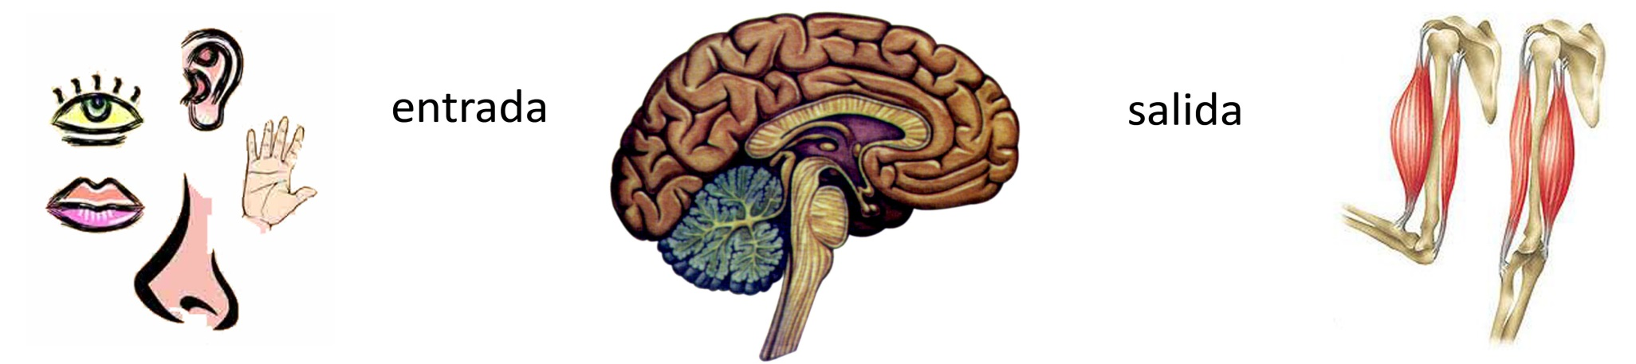
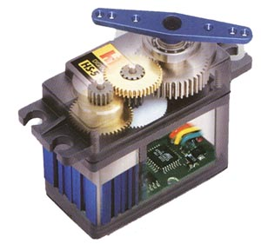
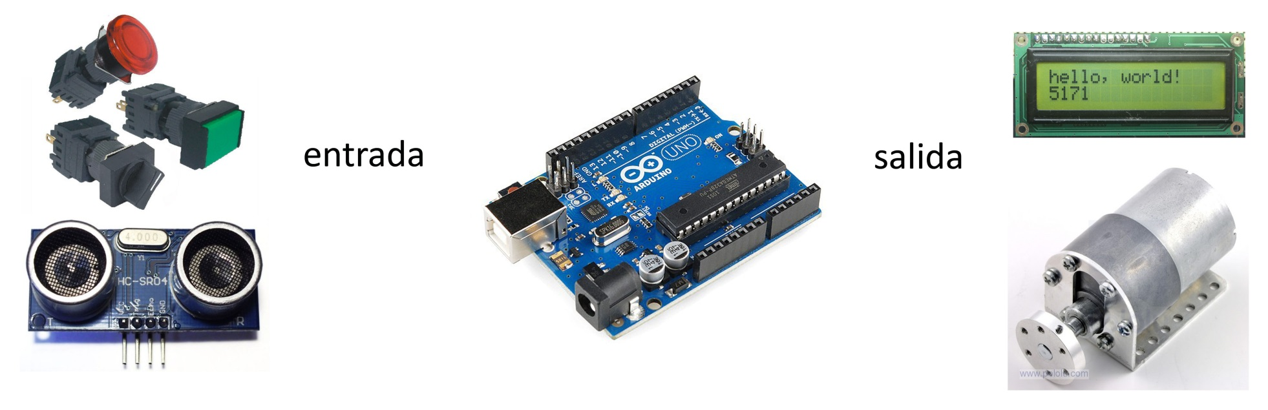
8. INFORMACIÓN DEL EXTERIOR

Slide 27
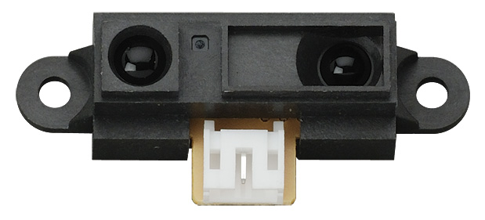
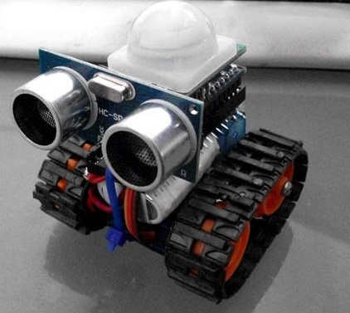
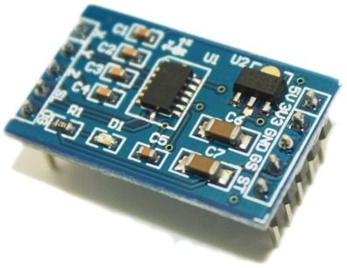
Sensores de distancia y otros

Slide 28
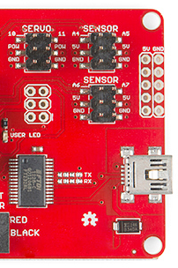
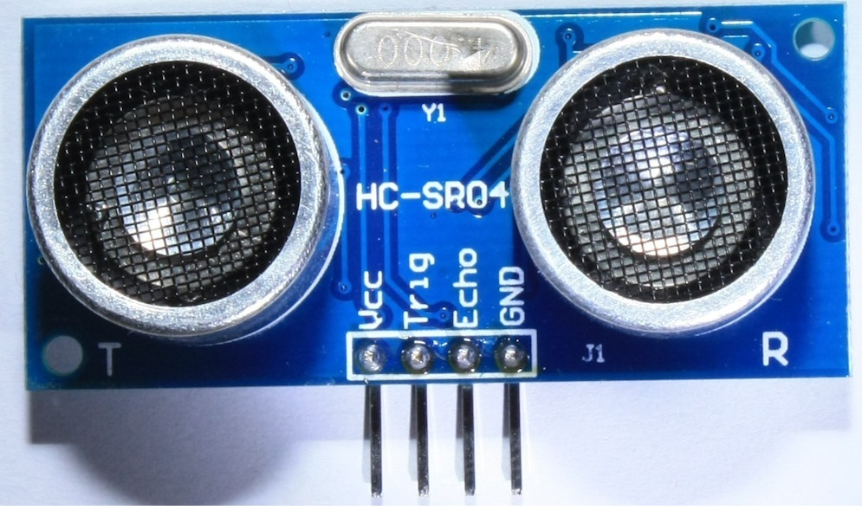
Conexión de sensores de distancia
Vcc -> POW
GND -> GND
Trig/Echo -> 10

Slide 29
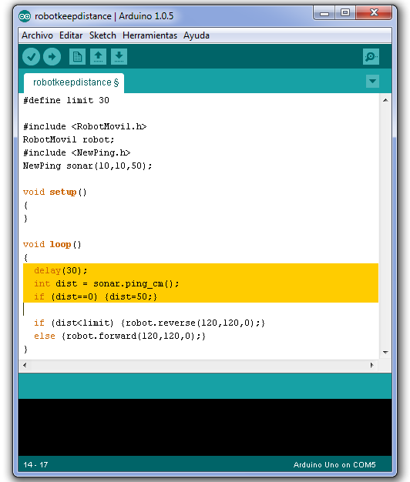
9. MANTENER LA DISTANCIA
Leer sensores de ultrasonidos
Movimiento adelante y atrás
Probar a girar

Slide 30
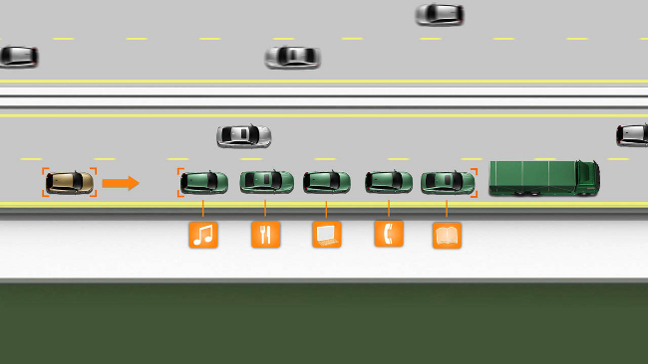
Trenes de vehículos en línea por carretera

Slide 31
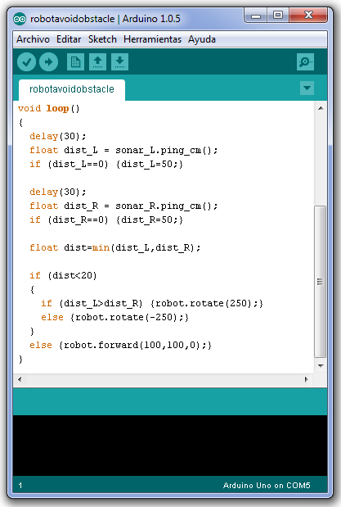
10. EVITAR OBSTÁCULOS
Mirar a derecha e izquierda
Distancia mínima y dirección de giro
¿Cuánto giro?
Interacción en un mismo espacio

Slide 32
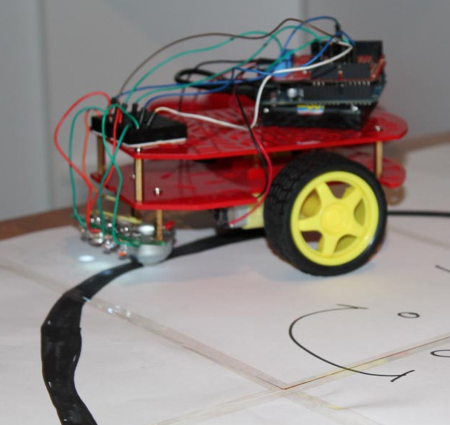
11. NO PISAR LA RAYA
Sensores de linea.
Evitar caídas y líneas negras
Uno, dos, tres sensores
Siguelíneas

